Slide 1
图形的运动
——小学毕业总复习

Slide 2
图形的运动
课前围绕问题复习整理：
1. 图形的运动方式有哪些？
2. 每种运动的特点是什么？我们要关注哪些要素？
3. 哪些运动只改变图形的位置而不改变图形的形状和大小？哪些运动只改变图形的大小而不改变图形的形状?
4. 在画图操作中要注意些什么？

Slide 3
图形的运动
课前围绕问题复习整理：
1. 图形的运动方式有哪些？
2. 每种运动的特点是什么？我们要关注哪些要素？
3. 哪些运动只改变图形的位置而不改变图形的形状和大小？哪些运动只改变图形的大小而不改变图形的形状?
4. 在画图操作中要注意些什么？

Slide 4
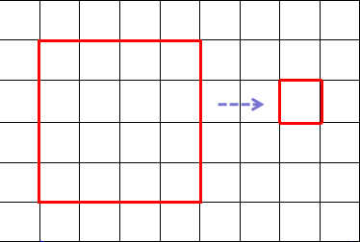
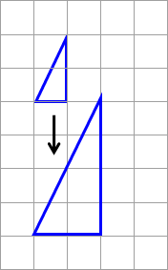
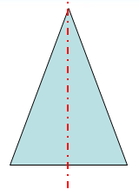
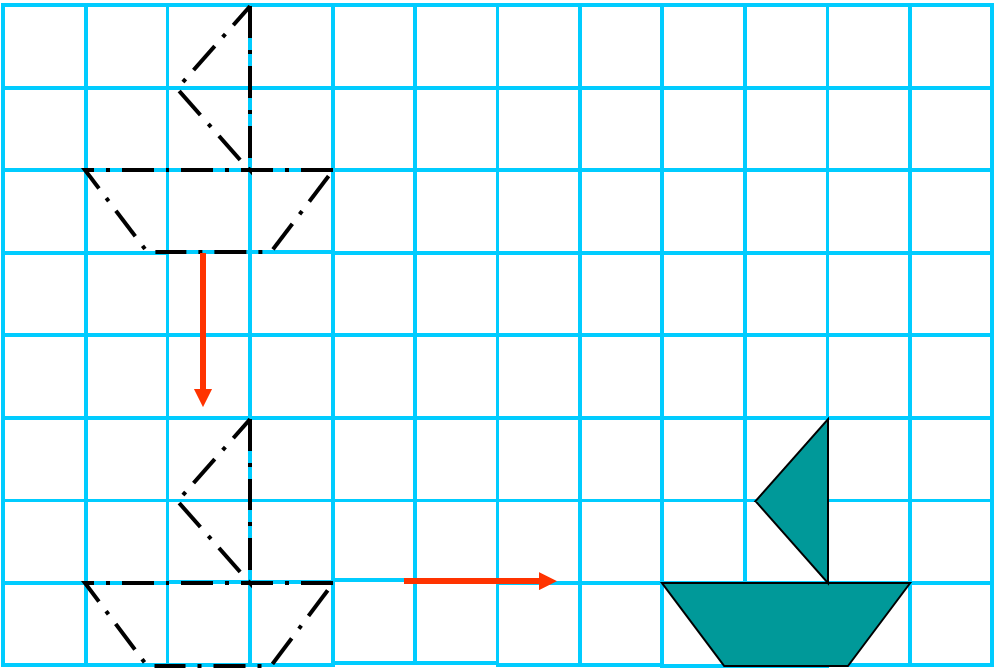
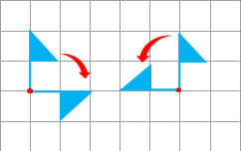
图形的运动

Slide 5
图形的运动
下面哪些图形是轴对称图形？画出轴对称图形的对称轴。

Slide 6
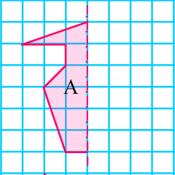
图形的运动
画一画
1.画出图Ａ的另一半，使它成为一个轴对称图形。
1.找关键点
2.画对称点
3.连点成形

Slide 7
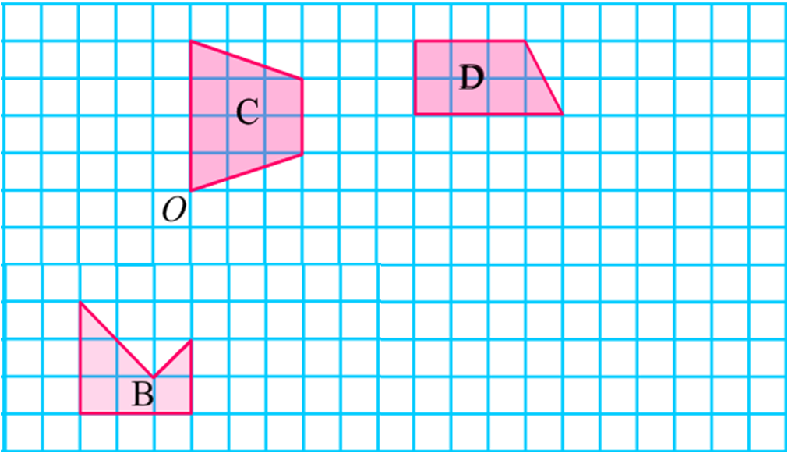
图形的运动
2.把图Ｂ向右平移５格，再向上平移3格。
3.把图Ｃ绕点O逆时针旋转90°。
4.把图D按2:1的比放大。放大后的新图形与图D面积的比是几比几？
1.找中心点
3
2.找关键边
2
3.转关键边
4
4.画其他边
1.看
6
2.算
1.找关键点
3.画
2.移关键点
4
3.连点成形
8

Slide 8
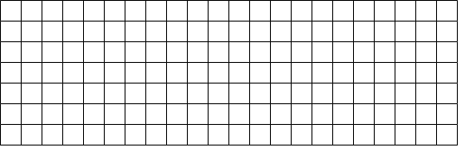
图形的运动
5.按1:2的比画出三角形缩小后的图形。
E

Slide 9
图形的运动
我来挑战
1.按2:1的比画出三角形放大后的图形。
2.按1:2的比画出平行四边形缩小后的图形。

Slide 10
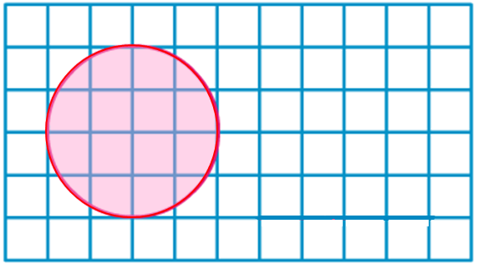
图形的运动
把左边的圆平移，使平移后的圆与右边的线段组成轴对称图形。
右
1.圆应向( )方向平移( )格.
5
2.你能画出这个轴对称图形的对称轴吗？
3.对称轴通过圆心吗？
它与已知线段有什么关系？
它与已知线段互相垂直。

Slide 11
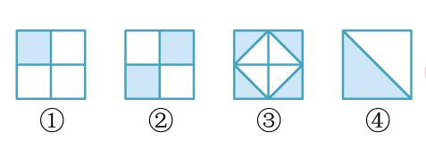
图形的运动
从下面的四种瓷砖中选择两种，可以拼成不同的图案。
下面这两个图案各选择了哪两种瓷砖？
2号和4号
1号和3号

Slide 12
图形的运动
从下面的四种瓷砖中选择两种，可以拼成不同的图案。
任意选择两种瓷砖，设计几种不同的图案，与同学交流。

Slide 13
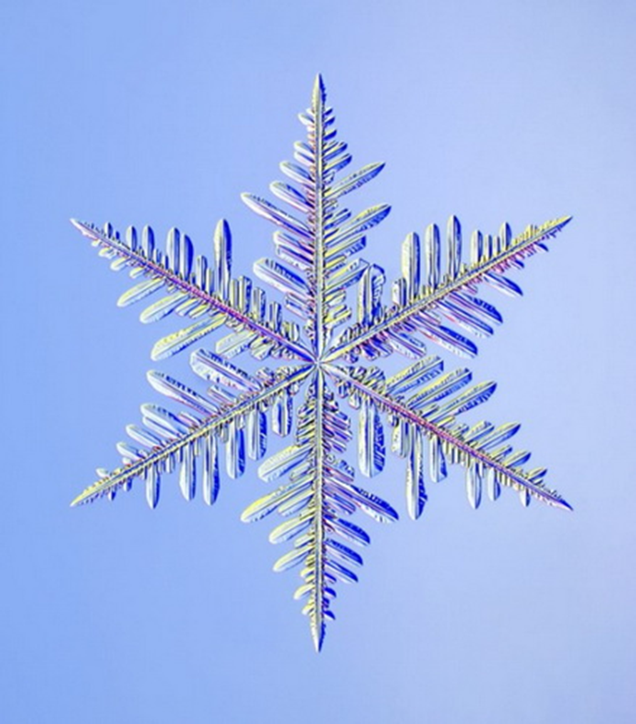
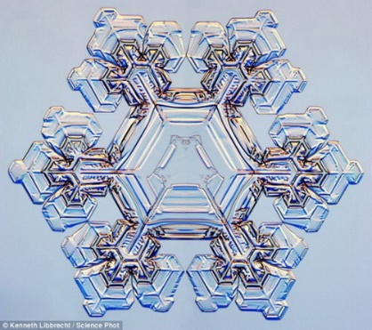
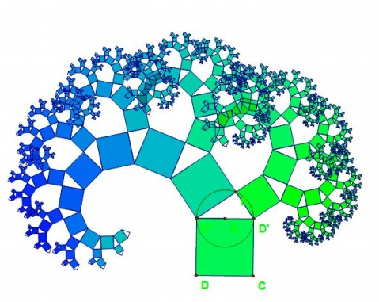
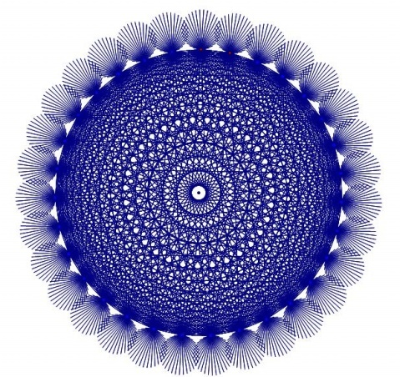
图形的运动

Slide 14
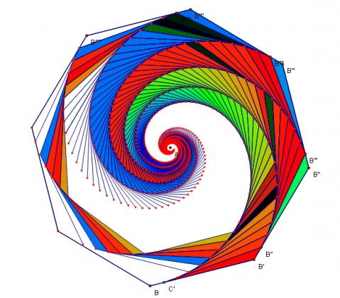
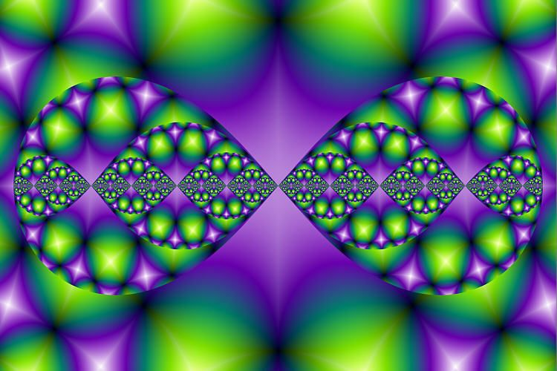
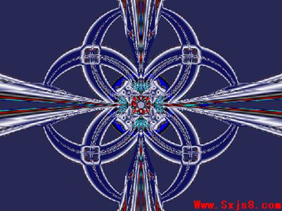
图形的运动

Slide 15
宇宙中的世界万物都是运动的！
——亚里斯多德

